Slide 1
Изучаем кабардинский язык
Занятие №74

Slide 2
Упщ1эхэм жэуап дапщэ епт хъуну?
Сыт хуэдэ бжьыхьэм дунейр?
Сыт хуэдэ бжьыхьэм мэзхэр, паркхэр?
Жэщым, махуэм дауэ зихъуэжрэ бжьыхьэм?

Slide 3
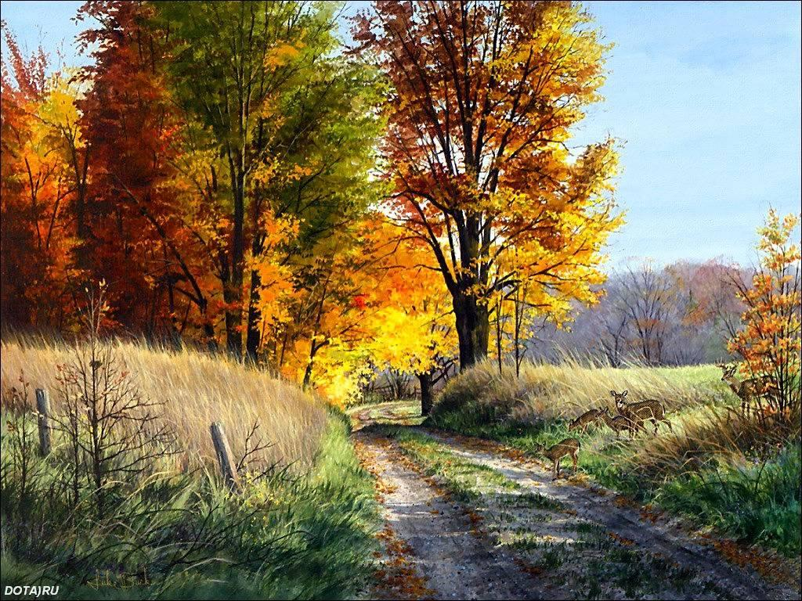


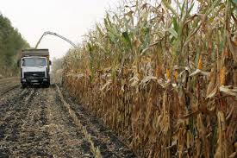
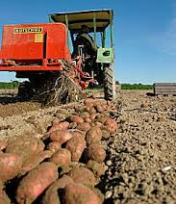
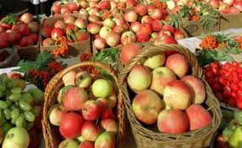
Упщ1эхэр догъэув.

Slide 4
Диалогым дыкъоджэ.
Маринэ: Тэдж, Аленэ. Сыхьэт хъуащ сэ сыкъызэрытэджрэ.
Аленэ: Нобэ щэбэтщ. Хъунущ сыжей. Сыт хуэдэ дунейр, Маринэ?
М.: Щ1агъуэкъым.
А.: Щ1ы1э?
М.: Щ1ы1эщ. Дыгъэри къепскъым. Жьыи къопщэ.
А.: Уэшх къешхыну п1эрэ?
М.: Сыт ущ1ыщ1эупщ1эр? Дэнэ уздэк1уэнур?
А.: Сыхьэт пщык1уз-пщык1ут1хэм библиотекэм сык1уэнущ, дипломым селэжьыну.
М.: Хуабэу зыхуапэ, жьауэ къащтэ.

Slide 5
А.: Аращ сщ1энур.
М.: Сыхьэт дапщэк1э ущы1эну библиотекэм?
А.: Сыхьэтищ-пл1ык1э. Сыт щ1ыжып1эр?
М.: Паркым къыщытк1ухьынт. Ф1ыуэ плъагъуркъэ бжьыхьэ зэманыр?
А.: Бжьыхьэ дахэр, уэф1ыр ф1ыуэ солъагъу.
М.: Сэри ф1ы дыдэу солъагъу бжьыхьэ дыщафэр, бжьыхьэ къулейр.
А.: Уэшх къемышхмэ, сыхьэтипл1ым ны1ухьэ Щоджэнц1ык1у Алий и театрым деж.
М.: Къешхмэ-щэ?
А.: Къешхмэ, иужьк1э паркым дык1уэнщ.
М.: Хъунщ, Аленэ.

Slide 6
Диалогым хэт псалъэщ1эхэр
Щ1агъуэкъым. Неважно.
Жьыи къопщэ. И ветер дует.
жьауэ зонт
уэф1 погожая, хорошая
погода
къулей богатый

Slide 7
Псалъэухахэр нэвгъэсыж.
Уэшх къешхмэ, ....
Щ1ы1э хъуамэ, ....
Къэвгъэсэбэп: жьауэ къащтэ, уи курткэр зыщыт1агъэ, нобэ тыкуэным умык1уэ, иужьк1э паркым дык1уэнщ, тренировкэ сык1уэнукъым, жыг хадэм ук1уэ хъунукъым, унэм ущ1эсын хуейщ, хуабэу зыпхуэпэн хуейщ, щыгъын хуабэ зыщыт1агъэ.

Slide 8
